Slide 1
Bridge
Русинов Павел

Slide 2
Предназначение
Bridge — шаблон проектирования, используемый чтобы разделять абстракцию и реализацию так, чтобы они могли изменяться независимо.

Slide 3
При использовании наследования реализация жестко привязывается к абстракции, что затрудняет независимую модификацию.

Slide 4
Описание
На все реализации заводим общий интерфейс, который они (реализации) будут имплементировать
В интерфейсе абстракции храним ссылку на интерфейс реализации
Теперь можно независимо модифицировать абстракцию — путем уточнения интерфейса абстракции и реализацию — путем имплементации интерфейса реализации

Slide 5
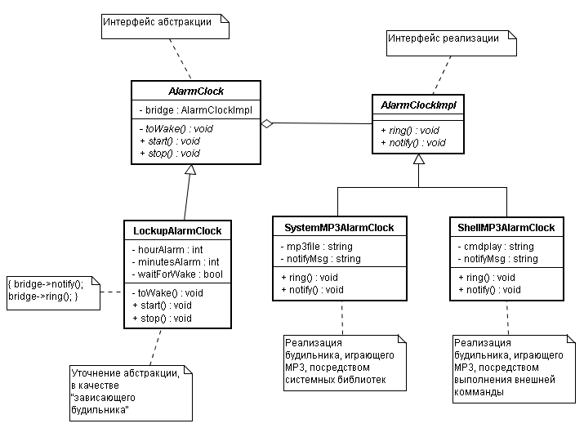
Пример

